Slide 1
ЦИКЛИ
ПРАКТИКА
С++

Slide 2
Тренування по операторах циклу в с++
Завдання:
Протестуйте коди, змінюючи:
значення змінних
назви змінних
формат виведення
Напишіть замість назви "Приклад" що робить цей код !(Виводить, рахує, визначає…)
Додайте коментарі к тим рядкам, які були незрозумілі до тестування
Запишіть значення змінних на кожному кроці циклу
Напишіть цей код на іншій мові програмування

Slide 3

Повний набір задач тренажера циклів

Slide 4
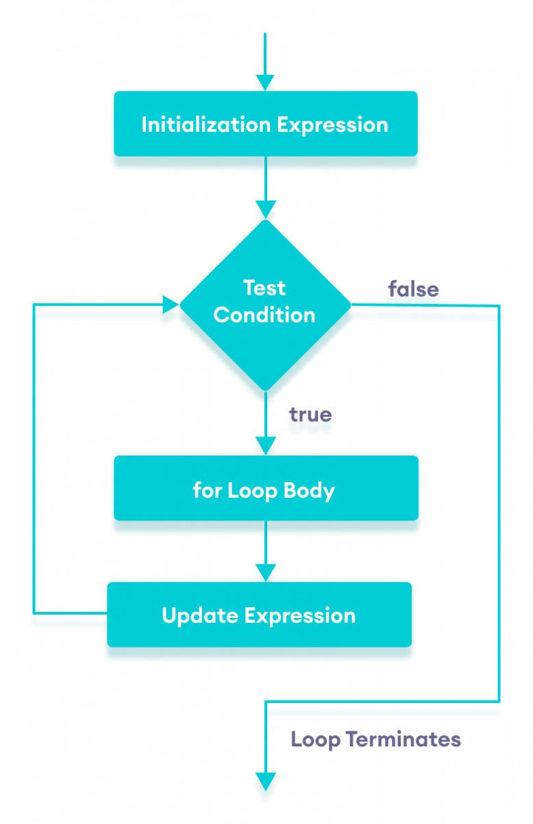
#include <iostream>
using namespace std;
int main() {
for (int i = 1; i <= 5; ++i) {
cout << i << " ";
}
return 0;
}

Slide 5
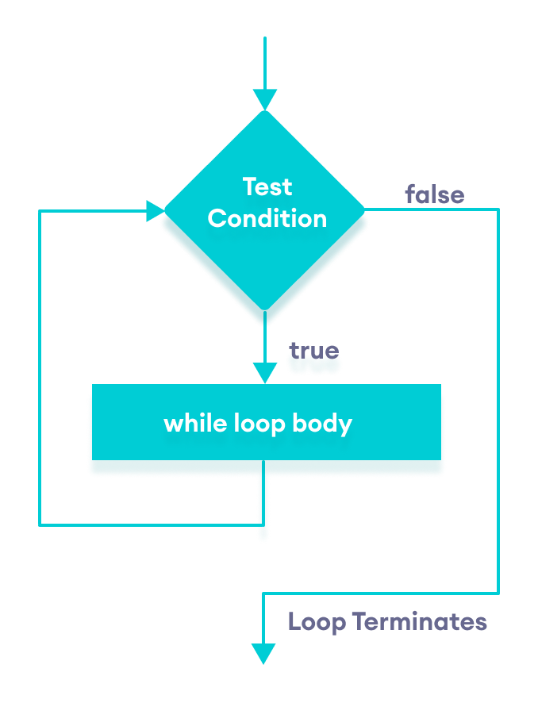
#include <iostream>
using namespace std;
int main() {
int i = 1;
while (i <= 5) {
cout << i << " ";
++i;
}
return 0;
}

Slide 6
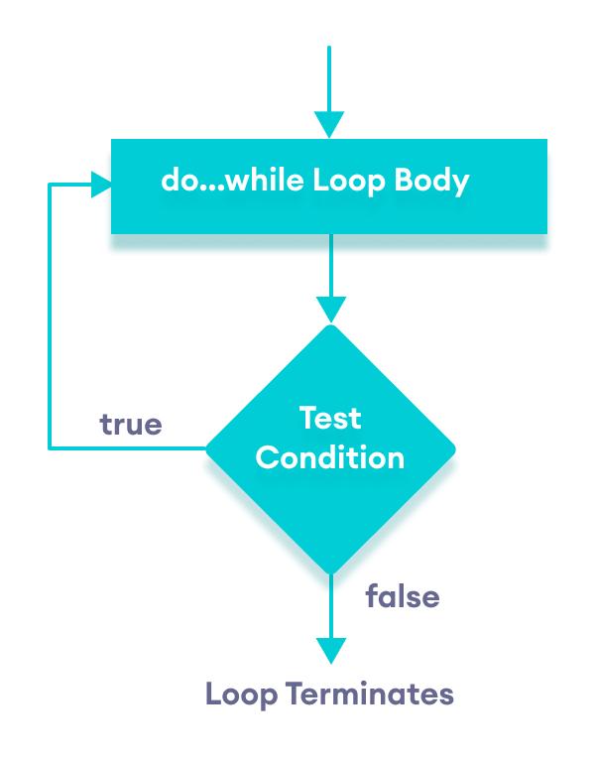
#include <iostream>
using namespace std;
int main() {
int i = 1;
do {
cout << i << " ";
++i;
}
while (i <= 5);
return 0;
}

Slide 7
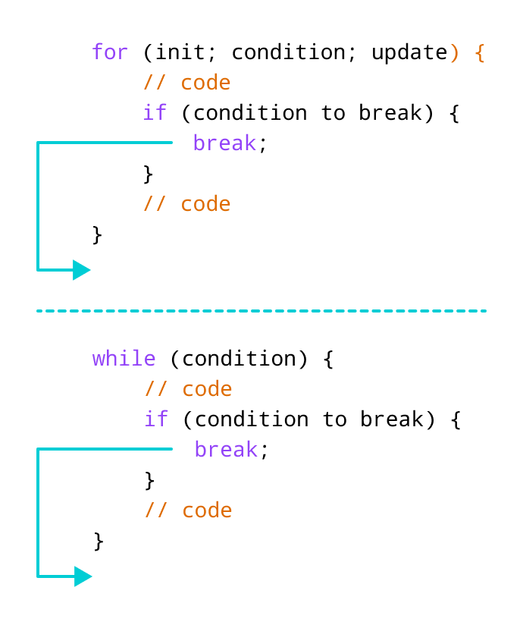
#include <iostream>
using namespace std;
int main() {
for (int i = 1; i <= 5; i++) {
if (i == 3) {
break;
}
cout << i << endl;
}
return 0;
}

Slide 8
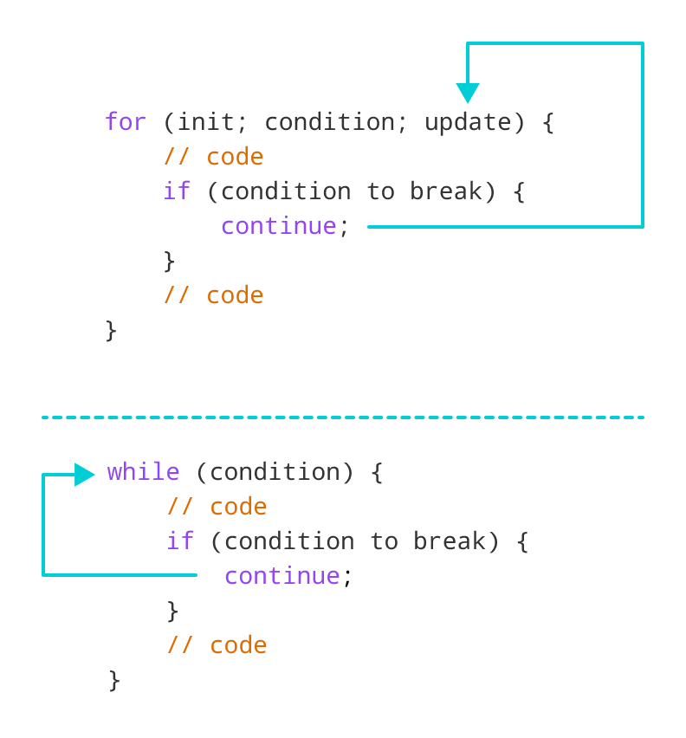
#include <iostream>
using namespace std;
int main() {
for (int i = 1; i <= 5; i++) {
if (i == 3) {
continue;
}
cout << i << endl;
}
return 0;
}

